Slide 1
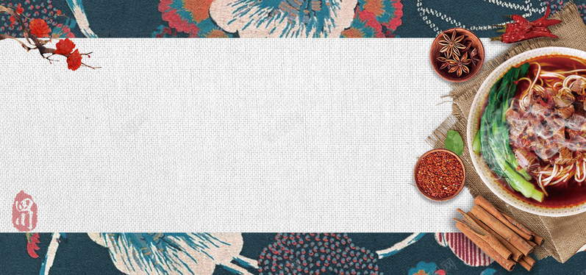
新疆特色美食
制作人：热依拉姆
组员：木合太拜儿
软件25101

Slide 2
目录
01 新疆美食的种类索
02 新疆美食的特点
03 新疆美食的文化背景
目录
CONTENT

Slide 3
01
新疆美食的种类

Slide 4


首推当地特色美食——綦帮大盘鸡，此菜色香味厚重，肉质鲜嫩多汁，值得一试。 新疆的烤全羊也是一道美味，由于采用特殊的调料和独特的烹饪方法，烤出的全羊香味扑鼻，肉质鲜美。 此外，新疆拌面也是一道独具特色的美食，面条韧劲十足，口感极佳，加上各种配料拌匀，更增添了风味。 亲爱的旅行者朋友们，新疆是一个拥有独特风景、多元文化和美食的地方。

Slide 5
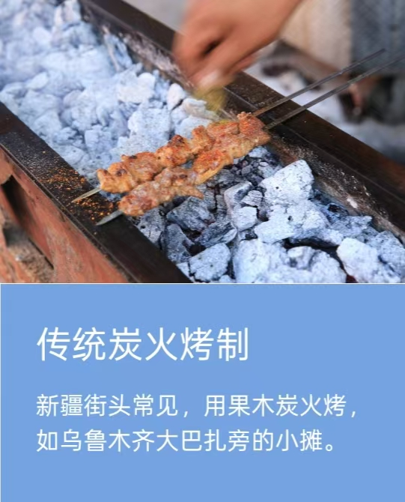
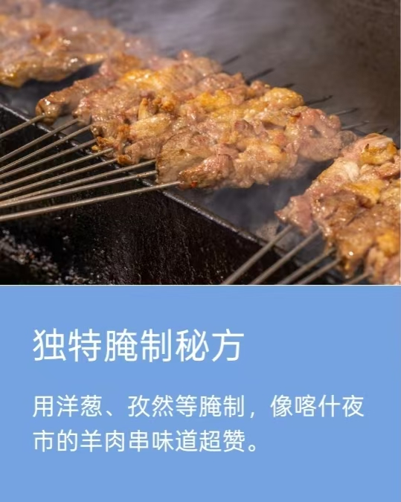
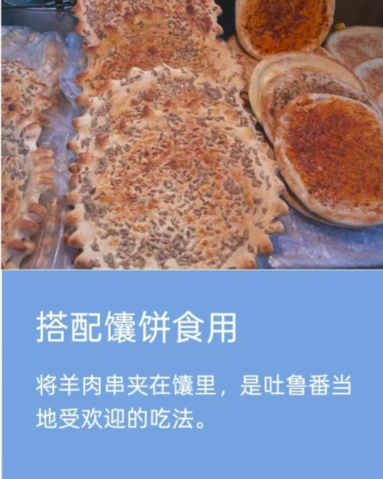
烤羊肉串

Slide 6
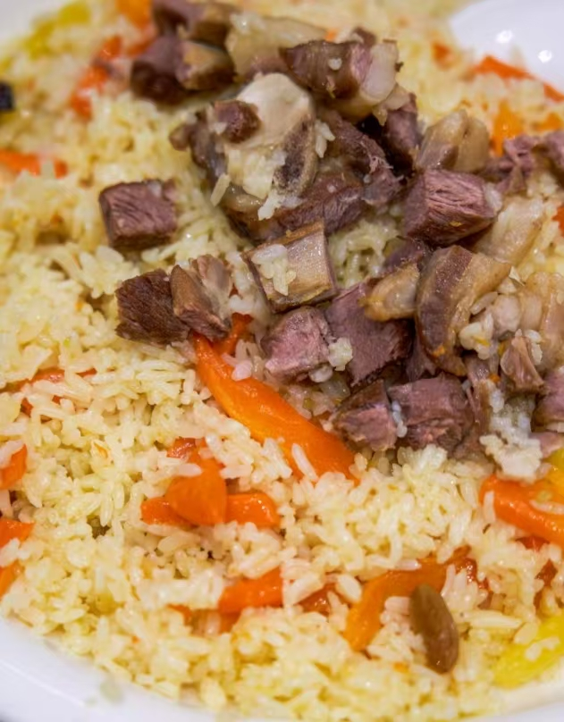
手抓饭
传统羊肉手抓饭
以羊肉、黄萝卜等为原料，新疆家庭聚会常做这道美食。
葡萄干手抓饭
加入葡萄干增添甜味，在新疆一些餐厅很受游客欢迎。
素手抓饭
不用肉类，以各类蔬菜为主，适合素食者品尝新疆风味。

Slide 7
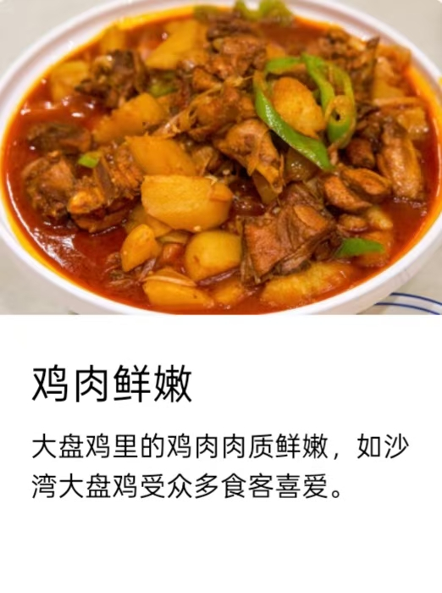
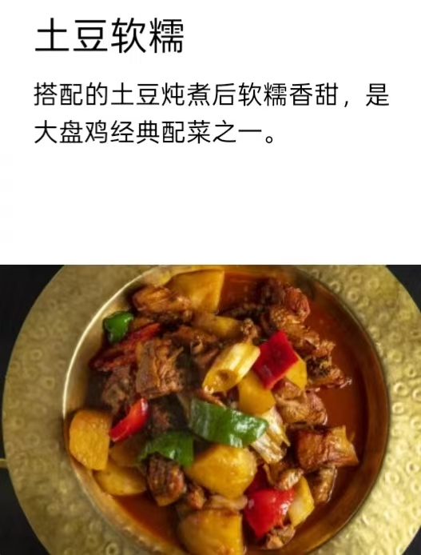
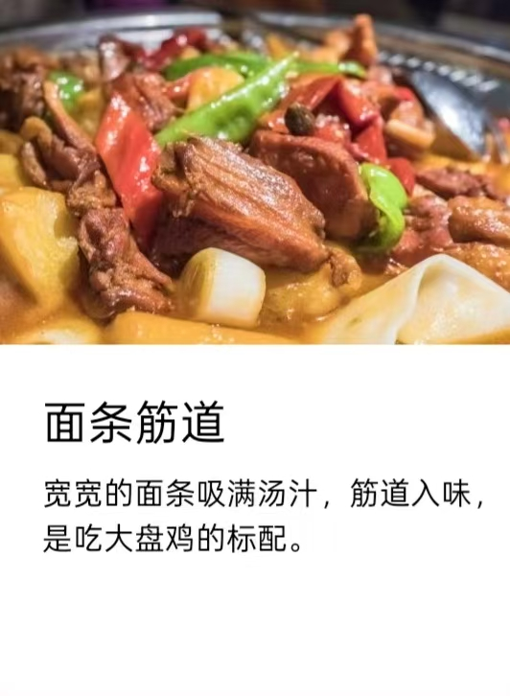
大盘鸡

Slide 8
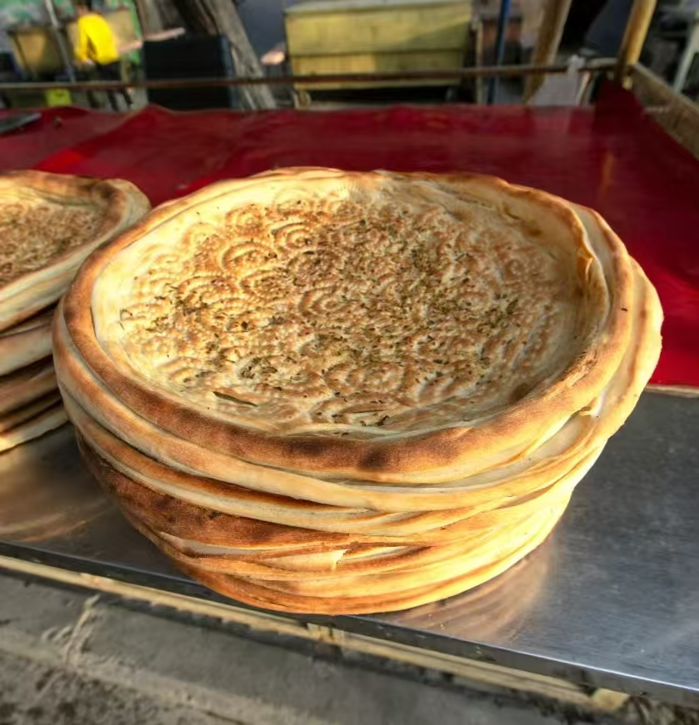
馕饼
油馕
油馕馕泽金黄，口感酥脆，是新疆人喜爱的传统早餐如常见的家庭早餐选择。
肉馕
肉健内裹鲜嫩羊肉，香气四溢，街边小店售卖，深受食客欢迎。
芝麻馕
芝麻馕布满芝麻，香酥可口，在各大集市常能看到它的身影。

Slide 9
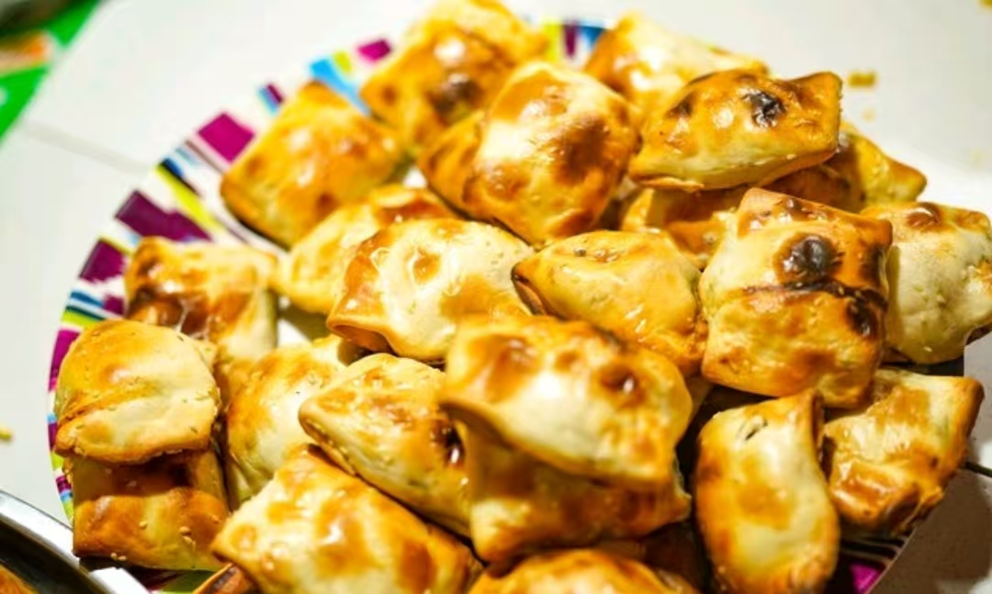
烤包子
传统羊肉洋葱烤包子
以肥瘦羊肉丁、洋葱为原料，加孜然调味，是新疆经典美食。
豆角羊肉烤包子
加入豆角和红椒，丰富口感层次，解腻又清爽。
果仁甜馅烤包子
不用肉类，以巴达木、核桃等果仁搭配果干制馅，香甜酥脆

Slide 10
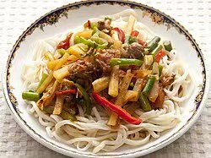
拉条子
-过油肉拉条子
- 用鲜嫩羊肉片、青椒、洋葱爆炒做卤，拌面吃鲜香浓郁，肉香十足。
- 素炒拉条子
- 搭配土豆、芹菜、胡萝卜等蔬菜炒制，口感清爽，解腻开胃

Slide 11
02
新疆美食的特点

Slide 12
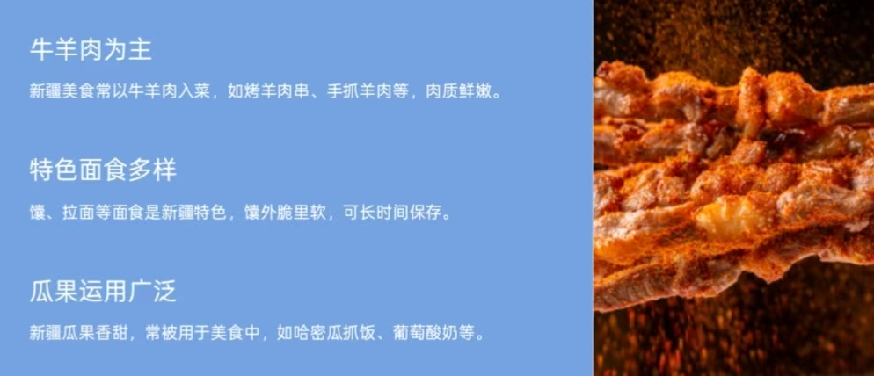
食材丰富

Slide 13
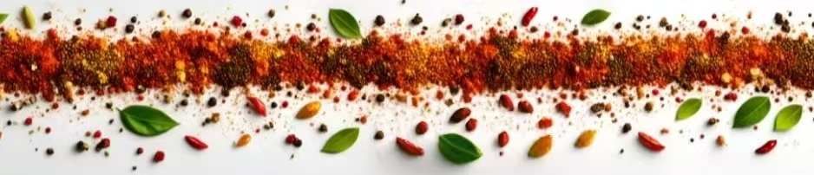
香料丰富
新疆美食善用孜然、辣椒等香料，如烤羊肉串，香气四溢。
味道醇厚
大盘鸡汤汁浓郁，鸡肉和土豆吸满酱汁，滋味醇厚。
口感厚重
手抓饭有羊肉、胡萝卜等食材，饱腹又口味浓重。

Slide 14
口感厚重
孜然提升风味 胡椒增添香辣 辣椒增色增味
新疆烤串常用孜然， 大盘鸡汤汁浓郁， 手抓饭有羊肉、胡
独特香气让羊肉串等 鸡肉和土豆吸满 萝卜等食材，饱腹
美食味道浓郁。 酱汁，滋味醇厚。 又口味浓重。

Slide 15
03
新疆美食的文化背景

Slide 16
传统节日美食
肉孜节的馓子肉孜节时，新疆人会制作金黄酥脆的馓子，招待客人。
古尔邦节的手抓肉古尔邦节，人们宰牲煮手抓肉，与家人朋友共享。
诺鲁孜节的诺鲁孜饭诺鲁孜节，大家会做诺鲁孜饭，寓意迎接新一年。

Slide 17
谢谢

